Slide 1

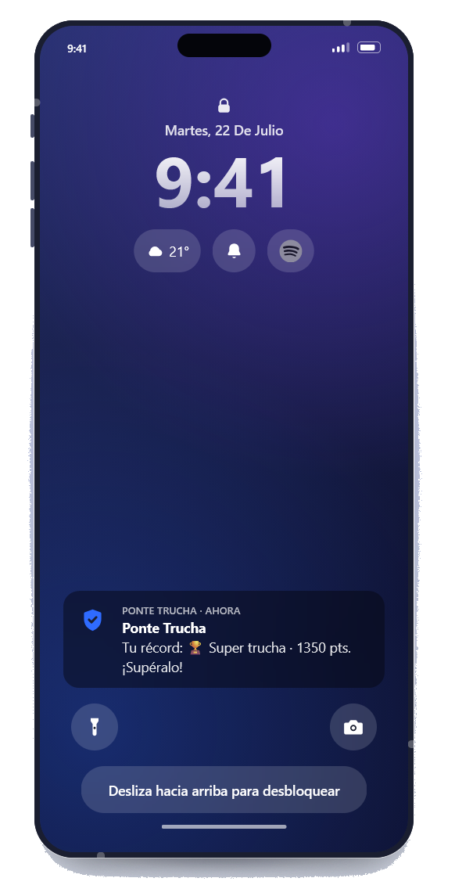
🐟
Ponte Trucha Kids
El juego donde niños de 8 a 13 años aprenden a detectar estafas digitales — practicando en un teléfono simulado antes de encontrarlas en serio.
Hackathon Kiro + AWS · Código Facilito
Equipo KikiriKillers 🐔
🎮 Demo en vivo: ponte-trucha.vercel.app

Slide 2
Las estafas ya les llegan
No mañana, no “cuando sean grandes”: hoy, en el celular donde juegan y chatean.
Roblox
“¡GANASTE 10 000 ROBUX GRATIS! Solo pon tu usuario y contraseña aquí 👉”
🎮
Saber la regla no es
reconocer la estafa.
Las charlas y los videos explican; no dan práctica.
La urgencia y los premios funcionan mejor con un niño que con un adulto.
Y no existe un lugar seguro donde equivocarse sin perder nada.
Es como aprender a manejar leyendo el manual.
WhatsApp · número desconocido
“Mamá, se me malogró el cel. Escríbeme a este número y hazme un yape 🙏”
📱
Gmail
“Tu cuenta fue suspendida. Verifícala HOY MISMO o la perderás para siempre.”
✉️

Slide 3
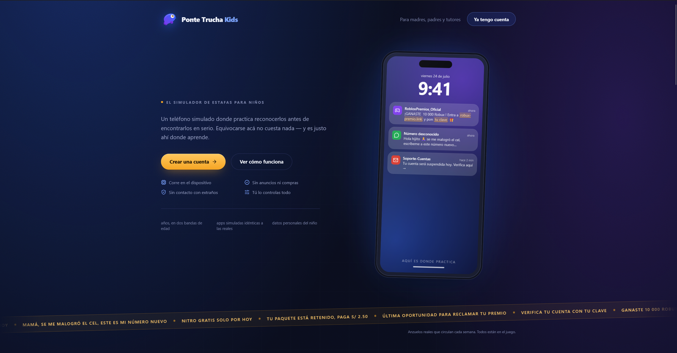
Un teléfono completo para equivocarse gratis
El niño practica contra los anzuelos reales, por el canal por el que llegarían de verdad.
📲
5 apps simuladas
WhatsApp, Mensajes, Discord, Roblox y Gmail, recreadas dentro del juego.
🕵️
Estafador conversacional
El niño puede seguirle el hilo y ver cómo presiona. Guion curado con guardrails.
⚖️
¿Trampa o de confianza?
Cada mensaje exige una decisión; también hay mensajes legítimos.
🎯
Feedback que enseña
La pista exacta que se le pasó y la regla para la próxima. Sin regaños.
Los tres anzuelos clásicos, tal cual llegan al teléfono.

Slide 4
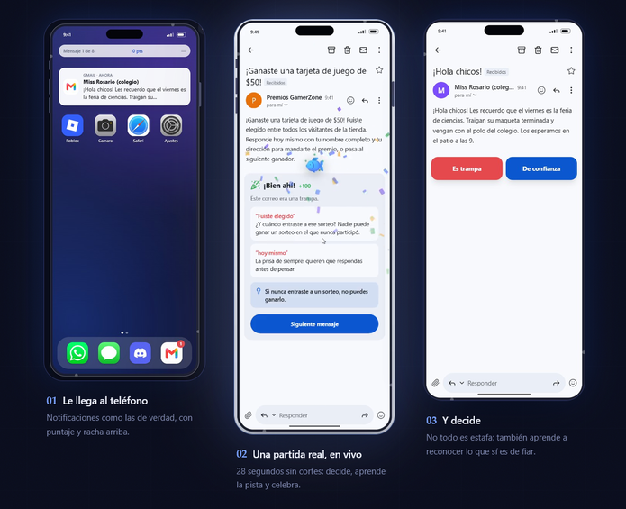
Así se juega una partida
1
Llega el anzuelo
2
El niño decide
Una notificación real aparece en el teléfono simulado.
Investiga el mensaje y elige: ¿trampa o de confianza?
3
La pista exacta
4
Puntos y racha
“fuiste elegido”, “hoy mismo”, el link raro: lo que se le pasó.
Medallas y nivel de trucha. Un niño que suma vuelve mañana.
Una partida real, contra el backend desplegado en AWS.

Slide 5
El proyecto en números
5
11
6
apps simuladas
escenarios curados
tipos de estafa
145
6
5
tests automatizados
ADRs registrados
specs de Kiro
Desplegado y verificado de punta a punta: juega hoy contra el backend real en AWS.

Slide 6
Construido con Kiro: specs como fuente de verdad
Spec-driven de verdad, no autocompletado: nada se programó sin su requisito, su diseño y su tarea.
requirements.md
QUÉ · formato EARS
→
design.md + ADRs
CÓMO · decisiones
→
tasks.md
PASOS · checklist
→
test rojo
primero falla
→
código
verificado
🧭
📐
🧪
Steering que gobierna al agente
Estándares de código, arquitectura, tono infantil y seguridad infantil: reglas que Kiro respeta en cada cambio.
6 ADRs con las decisiones difíciles
Por qué Bedrock está apagado, por qué DynamoDB provisionado, cómo vive la sesión en la SPA: contexto y consecuencias por escrito.
El rojo antes que el verde
5 specs completas terminaron en 145 tests y un validador propio del banco de escenarios.
Cuando alguien pregunta “¿y por qué así?”, hay un documento que responde.

Slide 7
Serverless en AWS, dentro del free tier
Sin RDS, sin EC2, sin VPC, sin NAT Gateway. Todo en Terraform, probado en emulador local antes de tocar AWS.
Amazon Cognito
Identidad solo del adulto · Hosted UI · PKCE · scopes por permiso
API Gateway
HTTP API · JWT authorizer · throttling por stage · errores RFC 9457
💸 Regla dura de costos
Un error de configuración debe degradar el servicio antes de generar un cobro.
Capacidad fija bajo el allowance permanente: excederla produce throttling, no factura.
Bedrock con kill switch, cuota y fallback al guion curado.
Presupuesto y alarmas activos desde el primer día.
AWS Lambda
2 funciones Python 3.14 (arm64) + FastAPI · concurrencia reservada
Amazon DynamoDB
Capacidad provisionada fija · TTL · cifrado
Amazon Bedrock
Nova Lite con retención cero · tras bandera, apagado por defecto
Terraform + CloudWatch
IaC modular con terraform test · alarmas de throttling y presupuesto

Slide 8
Privacidad infantil: no negociable
Una herramienta que enseña a cuidar tus datos no puede ser la primera en pedírtelos.
👨‍👩‍👧
La cuenta es del adulto
Age gate, registro con Cognito y cada permiso decidido por separado. El niño solo juega.
🚫
Del niño no guardamos nada personal
Ni nombre real, ni correo, ni contraseña, ni fecha de nacimiento. Solo alias de catálogo, avatar y banda de edad.
💬
El chat es efímero
Lo que el niño escribe no se persiste ni aparece en logs. La fecha de nacimiento del adulto se evalúa en el navegador y se descarta.
🔐
Apagado por defecto
IA en la nube y analítica son opt-in, versionados y revocables. Bedrock solo entrará con retención cero verificada (ADR-006).
Antes de producción real: revisión legal del mecanismo de consentimiento. Está en la hoja de ruta, por escrito.

Slide 9
Hoja de ruta
Una demo funcional completa de punta a punta, acotada a conciencia y diseñada para crecer sin rehacerse.
☁️
Hosting final en S3 + CloudFront
Hoy: Vercel con rewrites hacia API Gateway.
🤖
Activar Bedrock Nova Lite
Tras verificar retención cero en producción; mientras, responde el guion curado.
📊
Observabilidad completa
CloudWatch, Sentry sanitizado y Mixpanel opt-in, ya especificados.
📚
Más escenarios y revisión legal
Más tipos de estafa y mensajes legítimos, con la validación automática intacta.
El criterio no cambia: ninguna mejora entra si compromete la privacidad infantil o los guardrails de costo.

Slide 10
🐟
¡Ponte trucha!
Pruébalo ahora: ponte-trucha.vercel.app
Jerick
Frontend, experiencia de juego y despliegue
Francis
Backend, IA e infraestructura AWS
Clau
Producto, contenido y reglas del juego
Equipo KikiriKillers 🐔 · Hackathon Kiro + AWS · Código Facilito

